Slide 1
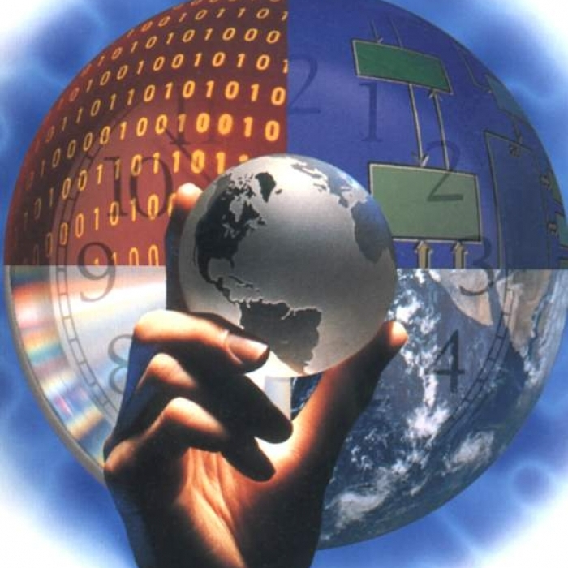
НАУЧНО-ТЕХНИЧЕСКАЯ
РЕВОЛЮЦИЯ
и МИРОВОЕ ХОЗЯЙСТВО
10 класс
Васильева В.В., учитель географии
МБОУ «Краснохолмская сош №2
им. С. Забавина»

Slide 2
НТП (научно-технический прогресс) - ?
18-19 вв.: промышленный переворот –
переход от ручного труда
к крупному машинному производству
Середина 20 в.: период современной НТР.

Slide 3
НТР – коренной качественный переворот
в производительных силах человечества,
основанный на превращении науки
в непосредственную
производительную силу общества.
Результат НТР - трансформация индустриального общества в постиндустриальное.

Slide 4
Характерные черты НТР
1. Универсальность
и всеохватность
Преобразует все отрасли
и сферы жизни
2. Ускорение
научно-технических
преобразований
Сокращение времени
между открытием
и его внедрением
в производство
3. Изменение
роли человека
в производстве
Повышение требований
к квалификации,
интеллектуализация труда
4. Зарождение НТР как военно-технической
революции
Использование
новейших достижений
в военных целях

Slide 5
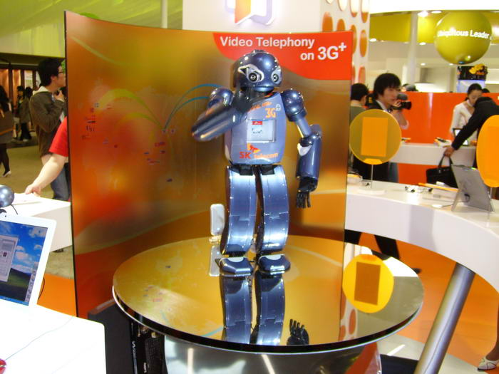
Составные части НТР
НАУКА
ТЕХНИКА и ТЕХНОЛОГИЯ
ПРОИЗВОДСТВО
УПРАВЛЕНИЕ

Slide 6
Наука:
-увеличение наукоемкости производства,
- рост числа научных сотрудников,
– увеличение затрат на научные исследования.
Наукоемкость измеряется уровнем затрат
на научные исследования и разработки
в общих затратах на производство продукции.

Slide 7
Техника и технология:
Цель использования: повышение эффективности производства,
производительности труда.
трудосберегающая
Функции
ресурсосберегающая
природоохранная
информационная
Пути развития
Эволюционный
( увеличение мощности)
Революционный
(переход к принципиально новой Т и Т
«микроэлектронная революция»)

Slide 8
Производство:
Главные направления развития:
- электронизация
- комплексная автоматизация
- перестройка энергетического хозяйства
- производство новых материалов
- ускоренное развитие биотехнологии
- космизация
+ механизация, электрификация, химизация

Slide 9
Управление:
информатизация и кибернетический подход
Кибернетика – это наука
об управлении и информации.
В эпоху «информационного
взрыва»
Появление
новых
специальностей
Переход от обычной (бумажной)информации
к машинной
Размещение наукоемких
отраслей вблизи
источников информации
Глобальное информационное
пространство, Интернет (США,1969)

